Slide 1


Projekt zespołowy systemu informatycznego Fak4ura – Aplikacja do fakturowania
Autorzy: Sebastian Kasprzyca, Karol Czyżycki, Kryspin Kołodziej, Mateusz Hudyma, Mateusz Konopka
Politechnika Opolska | Opole University of Technology | www.po.opole.pl
Wydział Elektrotechniki, Automatyki i Informatyki | Faculty of Electrical Engineering Automatic Control and Informatics | www.we.po.opole.pl

Slide 2
Zespół Fak4ura
Zespół Fak4ura w Sprincie 1
Scrum Master: Karol Czyżycki
Product Owner: Sebastian Kasprzyca
Team Developers: Kryspin Kołodziej, Mateusz Konopka i Mateusz Hudyma
Politechnika Opolska | Opole University of Technology | www.po.opole.pl
Wydział Elektrotechniki, Automatyki i Informatyki | Faculty of Electrical Engineering Automatic Control and Informatics | www.we.po.opole.pl

Slide 3
Nazwa projektu i opis działania
Fak4ura – aplikacja do fakturowania, to projekt powstający z myślą o drobnych przedsiębiorcach, którzy stają przed potrzebą wystawiania faktur dla swoich kontrahentów w efekcie wykonanej pracy.
Aplikacja pomaga jednocześnie w prowadzeniu ewidencji tychże dokumentów wraz z danymi o kontrahentach.
Faktury wystawiane są elektronicznie.
Politechnika Opolska | Opole University of Technology | www.po.opole.pl
Wydział Elektrotechniki, Automatyki i Informatyki | Faculty of Electrical Engineering Automatic Control and Informatics | www.we.po.opole.pl

Slide 4

Fak4ura – projekt logo
Politechnika Opolska | Opole University of Technology | www.po.opole.pl
Wydział Elektrotechniki, Automatyki i Informatyki | Faculty of Electrical Engineering Automatic Control and Informatics | www.we.po.opole.pl

Slide 5
Fak4ura - Funkcjonalności
Must have | Should have | Good to have
Portal użytkownika Konta użytkowników Wprowadzanie faktur Rejestr podstawowych danych kontrahentów, niezbędnych do wystawienia faktury Generowanie faktury zintegorwanie ze stroną banku pzwalając na automatyzację wpłat i podgląd statusu transakcji(integracja z API banku) Generowanie raportów finansowych: -sprzedażowe, -terminowości, -bilans Baza realizowanych usług i produktów Rozwiązania sztucznej inteligencji pozwalające na automatycznie przetwarzanie danych z faktur połączonych z ich importem do systemu. Personalizacja faktury opierająca się na szablonach | Wysyłka faktury na e-mail multiplatformowość poprzez użycie RESTfull API pozwalające na integrację z wszystkimi urządzeniami zautomatyzowanie przypomnienia o ponagleniach, monitorowanie stanu faktur niezapłaconych generowanie kodu QR szybkiej płatności możliwość rozliczania płatności poprzez kryptowaluty | Powiadomienia o zaległościach kontrahentów Szablony faktur możliwość integracji aplikacji z skanerem kodów EAN integracja z JPK (generowanie i wysyłka)
Politechnika Opolska | Opole University of Technology | www.po.opole.pl
Wydział Elektrotechniki, Automatyki i Informatyki | Faculty of Electrical Engineering Automatic Control and Informatics | www.we.po.opole.pl

Slide 6
GRUPA DOCELOWA: PRZEDSIĘBIORCY

Slide 7
KONKURENCJA
FakturaXL.pl
Comarch ERP XT
Faktura.pl
ING Księgowość
Fakturownia
Taxeon
InTaxo
Taxon
wFirma.pl
iFirma

Slide 8
Fak4ura – Backlog/Sprinty
Sprint 1 | Portal użytkownika Konta użytkowników
Sprint 2 | Wprowadzanie faktur Rejestr podstawowych danych kontrahentów, niezbędnych do wystawienia faktur Portal użytkownika – dostosowanie widoku
Sprint 3 | Generowanie faktury Wysyłka faktury na e-mail Szablony faktur
Politechnika Opolska | Opole University of Technology | www.po.opole.pl
Wydział Elektrotechniki, Automatyki i Informatyki | Faculty of Electrical Engineering Automatic Control and Informatics | www.we.po.opole.pl

Slide 9


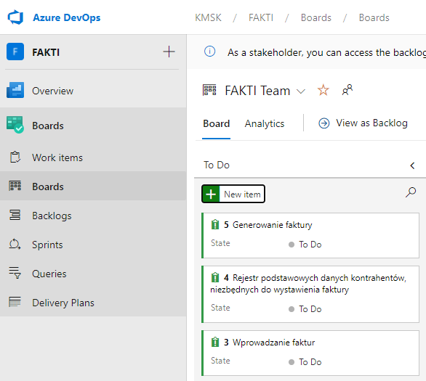




Technologie i narzędzia programistyczne
W projekcie wykorzystywane będą:
Microsoft Azure DevOps – Boards
GitHub
ASP.NET Core 5.0 (.NET 5.0)
Microsoft Visual Studio 2019
Politechnika Opolska | Opole University of Technology | www.po.opole.pl
Wydział Elektrotechniki, Automatyki i Informatyki | Faculty of Electrical Engineering Automatic Control and Informatics | www.we.po.opole.pl

Slide 10
Fak4ura
Dziękujemy za uwagę.
Politechnika Opolska | Opole University of Technology | www.po.opole.pl
Wydział Elektrotechniki, Automatyki i Informatyki | Faculty of Electrical Engineering Automatic Control and Informatics | www.we.po.opole.pl

